Slide 1
Synchronizace a online spolupráce
Práce s balíky G-suite, MS Office

Slide 2
Word
revize (Revize)
komentáře
souběžná editace

Slide 3
G Suite
cloudová služba dostupná z webového prohlížeče
Součástí je datové uložiště Google Drive
neustále aktualizovaný

Slide 4
G Suite v Gmail
Gmail účet
  osobní použiti
  zdarma
G Suite účet
  firemní použití
  placené https://gsuite.google.com/intl/en_ie/pricing.html
  rozšířená funkcionalita pro spolupráci, větší storage, administrativa účtu, přizpůsobení mailu, uživatelská podpora

Slide 5
G Suite pro MU
všechny služby jsou dostupné pro studenty a zaměstnance MU
nutno aktivovat v IS
  povolit GDPR https://is.muni.cz/auth/privacy/sprava_soukromi
  zapnout externí službu https://is.muni.cz/auth/extservices/
přihlášení do služby pomocí IS mailu a primárního hesla

Slide 6
Google Drive
on-line cloudové uložiště
Zahrnuje on-line kancelářský balík Google Docs
  Docs
  Sheets
  Slides

Slide 7
Docs off-line
možnost off-line režimu (rozšíření pro Chrome)
  https://chrome.google.com/webstore/detail/google-docs-offline/ghbmnnjooekpmoecnnnilnnbdlolhkhi
editace off-line jen pro připnuté soubory
nutné povolit v nastavení drive.google.com/drive/settings (volba off-line)

Slide 8
Google Docs
společná práce na dokumentu
  Režim návrhů (V pravém horním rohu Editace -> Návrhy)
  Komentáře (Vložit -> Komentář)
Práce se styly
  Formát -> Styly odstavců
  Vybrat styl -> Update stylu dle aktuálního výběru

Slide 9
Google Keep I
nástroj pro tvorbu poznámek
možnost sdílení poznámek
cloudová služba, aplikace pro mobilní zařízení
dostupné z https://keep.google.com

Slide 10
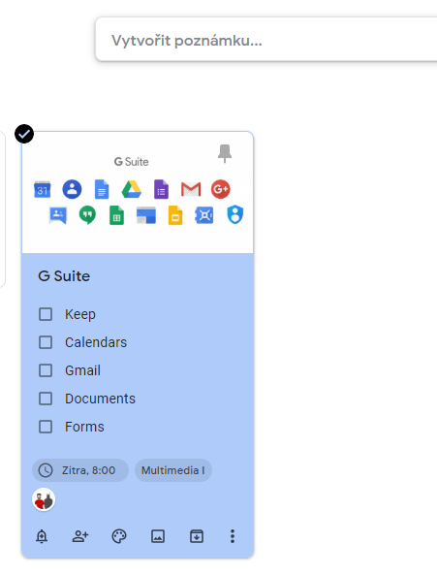
Google Keep II
Vytvořit poznámku
Obrázek
Barva poznámky
Archivace
Sdílet
Upozornění
Ostatní

Slide 11
Google Keep III
ostatní funkce
  štítky (umožní filtrovaní pomocí štítků)
  seznamy (přida checkboxy do poznámek)
  Tvorba dokumentu (převede poznámku na dokument)
  Možnost nákresu (přidá malůvku do hlavičky poznámky)

Slide 12
Google Calendar I
služba pro time manegment
Integrace Keep a Tasks
Možnosti kalendáře
  Sdílení kalendářů
  Import/Export kalendáře
Dostupné z: https://calendar.google.com

Slide 13
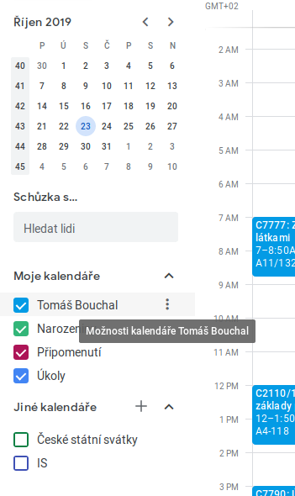
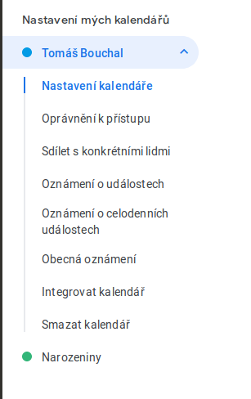
Google Calendar II
Nastavení kalendáře

Slide 14
Google Calendar III
Sdílení a společná úprava kalendáře
  Nastavení -> Nastavení mých kalendářů -> Oprávnění k přístupu ->
  -> Přidat lidi
Import v Synchronizace kalendaře
  Import: Nastavení -> Import a Export -> Výběr souboru z počítače
  Sdílení/Synchronizace: Přidat kalendář - > Pomocí adresy URL
  Diskuze o výhodách a nevýhodách

Slide 15
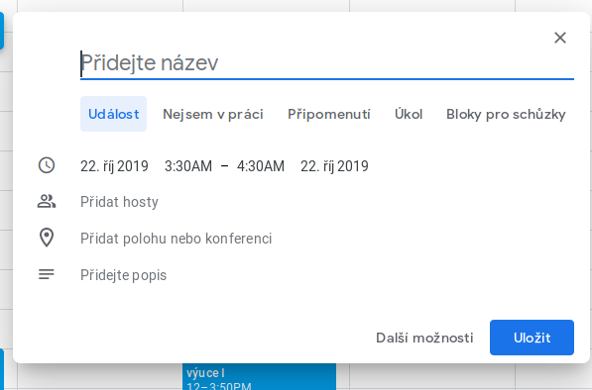
Google Calendar IV

Slide 16
Google Forms I
aplikace pro tvorbu a správu formulářů, kvízů
dostupné z https://forms.google.com

Slide 17
Google Forms II
bodování otázek
  Nastavení -> Kvízy
náhodné pořadí odpovědí a otázek
  Nastavení -> Prezentace
možnost větvení formuláře

Slide 18
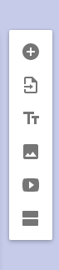
Google Forms III
Přídání otázky
Import otázek
Vložení názvu a popisu
Vložení obrázku
Vložení videa
Vloží podsekci

Slide 19
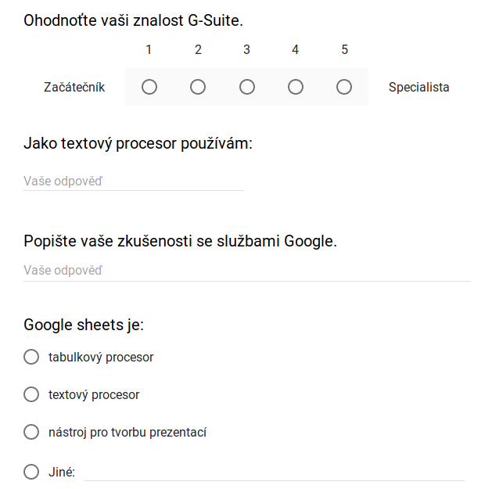
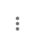
Google Forms IV
Linearní stupnice
Stručná odpověd
Odstavec
Jedna odpověd
(Umožní větvení odpovědníku pomoci tlačítka )

Slide 20
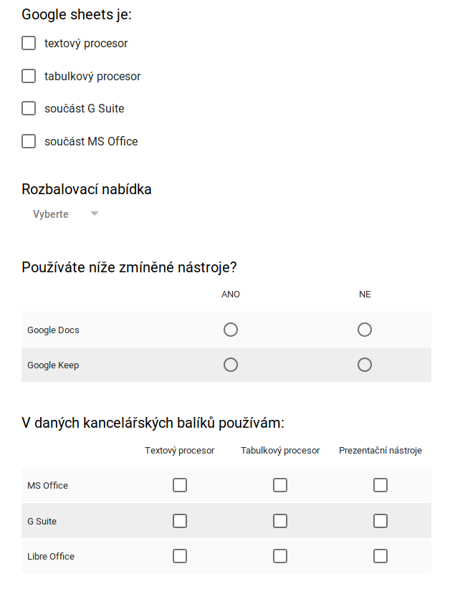
Google Forms V
Více odpovědí
Rozbalovací nabídka
Mřížka s více možnostmi
Mřížka zaškrtávacích políček

Slide 21
Gmail I
import mailů do Gmail
  Nastavení -> Účty a Import -> Import Pošty a Kontaktů
tvorba štítků
  Nastavení -> Štítky
Filtrace mailů
  Nastavení -> Filtrace a Zablokované adresy
Vyhledávání
  https://support.google.com/mail/answer/7190?hl=cs
Notes:
automaticky odpověď v nepritomnosti

Slide 22
Gmail II
Odpověď v nepřítomnosti
  Nastavení -> Obecné -> Odpověď v nepřítomnosti
Podpis
  Nastavení -> Obecné -> Podpis

